Slide 1
ИГРАЕМ –
ПОСТАВЛЕННЫЙ ЗВУК
ЗАКРЕПЛЯЕМ

Slide 2
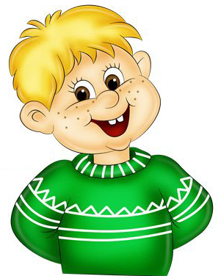
Л
Р
Ш
С
З

Slide 3
Нарушенное звукопроизношение
затрудняет обучение в школе.

Slide 4
Формирование правильного
Звукопроизношения:
Подготовительный этап – пальчиковая, артикуляционная, дыхательная гимнастики, логопедический массаж.
Постановка звука.
Автоматизация и дифференциация поставленных звуков.

Slide 5
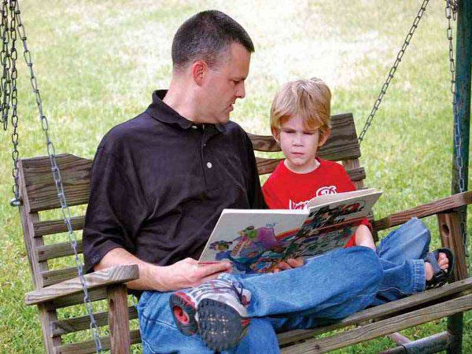

Slide 6
Помните:

Slide 7
«Звук потерялся»
«Р»:_ак, _ыба, кефи_, кома_.
«Ж»:_ук, _ареный, _ара.
«Ч»:_ай, клю_, пе_ь, кала_.
«Назови ласково»
Для звука «Л»: лодка-лодочка, полка-... и др.
Для звука «Ш»: шар…, мешок-… и др.
Для звука «Р»: рука-…, игрушка -… и др.
Для звука «Щ»: щенок-…, угощенье-… и др.

